Slide 2
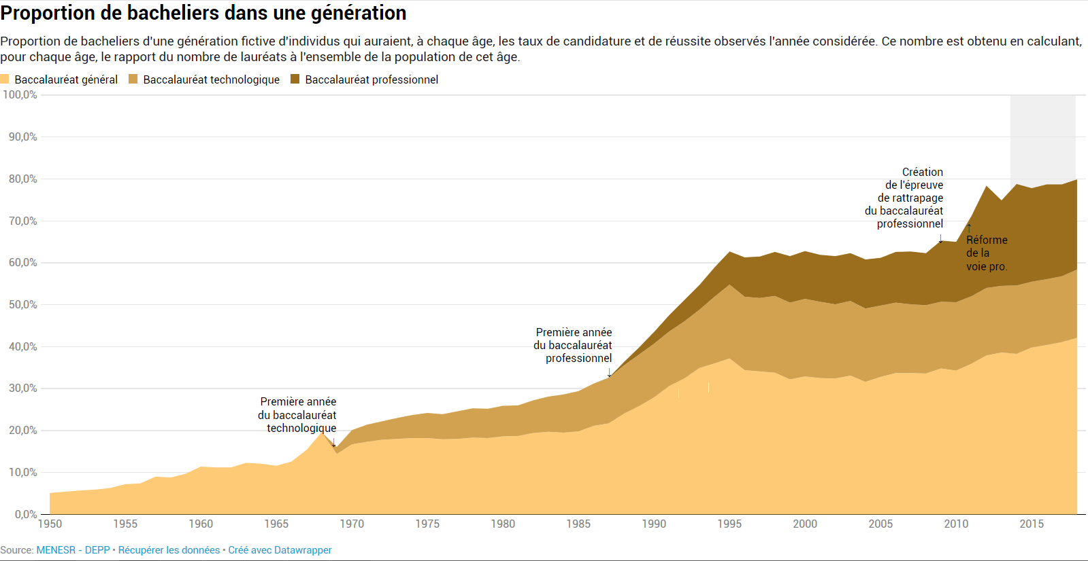
Introduction, contexte
L’augmentation croissante du nombre d’étudiants en France

Slide 3
I — Problématique
Le problème des mariages stables
A
1
1 > 2 > 3
A > B > C
B
2
2 > 1 > 3
C > B > A
C
3
2 > 3 > 1
A > C > B
Comment réussir à marier hommes et femmes en respectant leurs souhaits ?

Slide 4
Problématique
Le problème des mariages stables
A
1
1 > 2 > 3
A > B > C
B
2
2 > 1 > 3
C > B > A
C
3
2 > 3 > 1
A > C > B
On ne peut marier les hommes ou les femmes à leur premier vœu… …il faut donc choisir.

Slide 5
Problématique
Le problème des mariages stables
A
1
1 > 2 > 3
A > B > C
B
2
2 > 1 > 3
C > B > A
C
3
2 > 3 > 1
A > C > B
En prenant leur second choix, cela n’améliore pas le problème… …et A est également impliqué dans la situation.

Slide 6
Problématique
Le problème des mariages stables
A
1
1 > 2 > 3
A > B > C
B
2
2 > 1 > 3
C > B > A
C
3
2 > 3 > 1
A > C > B
Au final, on a marié les trois couples… mais ce mariage n’est pas stable : tous les individus préféraient une autre personne.

Slide 7
Résolution
Algorithme de Gale-Shapley
A
1
1 > 2 > 3
A > B > C
B
2
2 > 1 > 3
C > B > A
C
3
2 > 3 > 1
A > C > B
A et B se proposent à 1 et 2, qui acceptent car célibataires.

Slide 8
Résolution
Algorithme de Gale-Shapley
A
1
1 > 2 > 3
A > B > C
B
2
2 > 1 > 3
C > B > A
C
3
2 > 3 > 1
A > C > B
2. C se propose à 2. Or, 2 est déjà en couple. 2 va alors regarder qui elle préfère entre B et C…

Slide 9
Résolution
Algorithme de Gale-Shapley
A
1
1 > 2 > 3
A > B > C
B
2
2 > 1 > 3
C > B > A
C
3
2 > 3 > 1
A > C > B
…et divorcer avec B.

Slide 10
Résolution
Algorithme de Gale-Shapley
A
1
1 > 2 > 3
A > B > C
B
2
2 > 1 > 3
C > B > A
C
3
2 > 3 > 1
A > C > B
3. B va alors se proposer à 1. 1 étant en couple, elle va regarder qui elle préfère entre A et B…

Slide 11
Résolution
Algorithme de Gale-Shapley
A
1
1 > 2 > 3
A > B > C
B
2
2 > 1 > 3
C > B > A
C
3
2 > 3 > 1
A > C > B
…et rester avec A.

Slide 12
Résolution
Algorithme de Gale-Shapley
A
1
1 > 2 > 3
A > B > C
B
2
2 > 1 > 3
C > B > A
C
3
2 > 3 > 1
A > C > B
4. B va alors se proposer à 3, qui accepte car célibataire.

Slide 13
Résolution
Algorithme de Gale-Shapley
A
1
1 > 2 > 3
A > B > C
B
2
2 > 1 > 3
C > B > A
C
3
2 > 3 > 1
A > C > B
L’algorithme de Gale-Shapley assure que tous les hommes sont mariés à la meilleure femme qu’ils pouvaient avoir.

Slide 14
Implémentation
L’algorithme d’Admission Post-Bac
12 350
formations
BTS, IUT, CPGE : trient les candidatures
864 000
étudiants
Jusqu’à 24 vœux
Universités : pas de tri
(“université libre”)

Slide 15
Implémentation
Le tri officieux des vœux d’université
En pratique, en 2017, APB triait avec :
l’académie de l’étudiant (priorité aux candidatures de l’académie)
le rang du vœu parmi les vœux de licence
le rang du vœu parmi tous les vœux
le statut marital de l’étudiant (priorité aux mariés et pacsés)
tirage au sort.
Jusqu’en 2016, été également considérés :
la nationalité (priorité absolue aux étrangers).
le statut de l’étudiant : néo-bachelier ou réorienté ;
l’année d’obtention du baccalauréat.

Slide 16
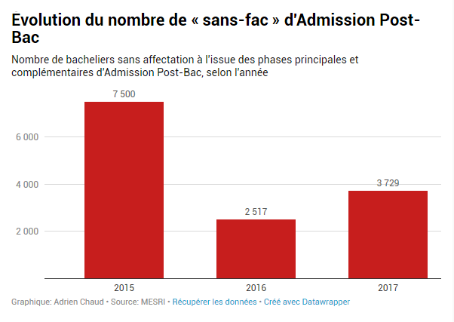
II — Parcoursup : une nouveauté
De nouvelles problématiques
Instauration
des pastilles vertes

Slide 17
Choix politiques
APB | Parcoursup
24 voeux hiérarchisés maximum | 10 voeux non hiérarchisés maximum
Tirage au sort présent pour les filières non sélectives | Sélections dans toutes les filières, même celles non-sélectives
3 phases de réponses | Des réponses proposées au fur et à mesure
Cadre législatif absent : des critères mis à jour sans annonces | Loi Orientation et Réussite des Étudiants, qui fixe les critères

Slide 18
Implémentation dans Parcoursup
Déroulement de la procédure
JANVIER | FÉVRIER | MARS | AVRIL | MAI | JUIN | JUILLET | AOUT | SEPT.

Slide 19
Implémentation dans Parcoursup
Déroulement de la procédure
JANVIER | FÉVRIER | MARS | AVRIL | MAI | JUIN | JUILLET | AOUT | SEPT.

Slide 20
Implémentation dans Parcoursup
Déroulement de la procédure
Vœu A
Vœu B
Vœu C
Vœu D
Vœu E
Vœu F
22 janvier — 31 mars
Établissement de 10 vœux non ordonnés
JANVIER | FÉVRIER | MARS | AVRIL | MAI | JUIN | JUILLET | AOUT | SEPT.

Slide 21
Implémentation dans Parcoursup
Déroulement de la procédure
Vœu A
Vœu B
Vœu C
Vœu D
Vœu E
Vœu F
22 janvier — 31 mars
Établissement de 10 vœux non ordonnés
4 avril — 17 mai
Tri des candidatures par les formations
22 mai — 5 septembre
Phase principale
JANVIER | FÉVRIER | MARS | AVRIL | MAI | JUIN | JUILLET | AOUT | SEPT.

Slide 22
Implémentation dans Parcoursup
Déroulement de la procédure
Vœu A
Vœu B
Vœu C
Vœu D
Vœu E
Vœu F
22 janvier — 31 mars
Établissement de 10 vœux non ordonnés
4 avril — 17 mai
Tri des candidatures par les formations
22 mai — 5 septembre
Phase principale
JANVIER | FÉVRIER | MARS | AVRIL | MAI | JUIN | JUILLET | AOUT | SEPT.

Slide 23
Implémentation dans Parcoursup
Déroulement de la procédure
Vœu A
Vœu B
Vœu C
Vœu D
Vœu E
Vœu F
22 janvier — 31 mars
Établissement de 10 vœux non ordonnés
4 avril — 17 mai
Tri des candidatures par les formations
22 mai — 5 septembre
Phase principale
JANVIER | FÉVRIER | MARS | AVRIL | MAI | JUIN | JUILLET | AOUT | SEPT.

Slide 24
Implémentation dans Parcoursup
Déroulement de la procédure
Vœu A
Vœu B
Vœu C
Vœu D
Vœu E
Vœu F
22 janvier — 31 mars
Établissement de 10 vœux non ordonnés
4 avril — 17 mai
Tri des candidatures par les formations
22 mai — 5 septembre
Phase principale
JANVIER | FÉVRIER | MARS | AVRIL | MAI | JUIN | JUILLET | AOUT | SEPT.

Slide 25
Implémentation dans Parcoursup
Déroulement de la procédure
Vœu A
Vœu B
Vœu C
Vœu D
Vœu E
Vœu F
22 janvier — 31 mars
Établissement de 10 vœux non ordonnés
4 avril — 17 mai
Tri des candidatures par les formations
22 mai — 5 septembre
Phase principale
JANVIER | FÉVRIER | MARS | AVRIL | MAI | JUIN | JUILLET | AOUT | SEPT.

Slide 26
Implémentation dans Parcoursup
Déroulement de la procédure
Vœu A
Vœu B
Vœu C
Vœu D
Vœu E
Vœu F
22 janvier — 31 mars
Établissement de 10 vœux non ordonnés
4 avril — 17 mai
Tri des candidatures par les formations
22 mai — 5 septembre
Phase principale
JANVIER | FÉVRIER | MARS | AVRIL | MAI | JUIN | JUILLET | AOUT | SEPT.

Slide 27
Implémentation dans Parcoursup
Déroulement de la procédure
Vœu A
Vœu B
Vœu C
Vœu D
Vœu E
Vœu F
22 janvier — 31 mars
Établissement de 10 vœux non ordonnés
4 avril — 17 mai
Tri des candidatures par les formations
22 mai — 5 septembre
Phase principale
26 juin — 21 septembre
Phase complémentaire
JANVIER | FÉVRIER | MARS | AVRIL | MAI | JUIN | JUILLET | AOUT | SEPT.

Slide 28
Implémentation dans Parcoursup
Déroulement de la procédure
Vœu A
Vœu B
Vœu C
Vœu D
Vœu E
Vœu F
22 janvier — 31 mars
Établissement de 10 vœux non ordonnés
4 avril — 17 mai
Tri des candidatures par les formations
22 mai — 5 septembre
Phase principale
26 juin — 21 septembre
Phase complémentaire
JANVIER | FÉVRIER | MARS | AVRIL | MAI | JUIN | JUILLET | AOUT | SEPT.

Slide 29
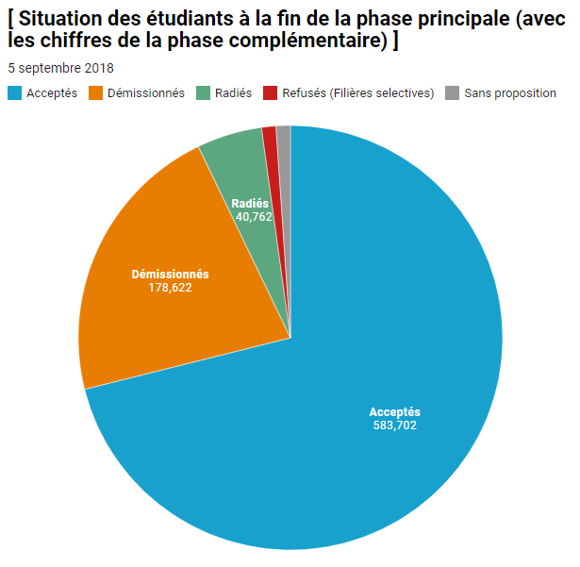
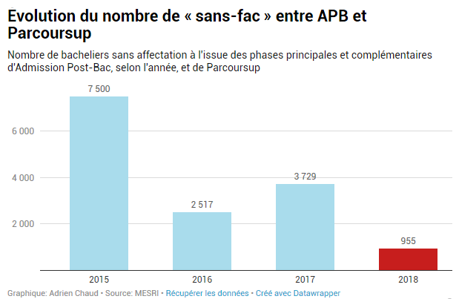
III — Bilan de Parcoursup
Conséquences comptables
Notes:
Officiellement Parcoursup a fait 955 sans fac contre 3729 avec APB. Mais ces chiffres ont été un peu manipulés.

Slide 30
Conséquences sociales
Conséquences pour les étudiants
17 juillet
1re inscription
à Bordeaux
28 août
2de
inscription
à Bordeaux
Les étudiants indécis se retrouvent lésés dans la recherche de logement.
18 juin
Fin des
demandes
de logement
CROUS
31 mai
Fin des
demandes
de bourse
Inscriptions administratives
Procédure Parcoursup
JANVIER | FÉVRIER | MARS | AVRIL | MAI | JUIN | JUILLET | AOUT | SEPT.
JANVIER | FÉVRIER | MARS | AVRIL | MAI | JUIN | JUILLET | AOUT | SEPT.

Slide 31
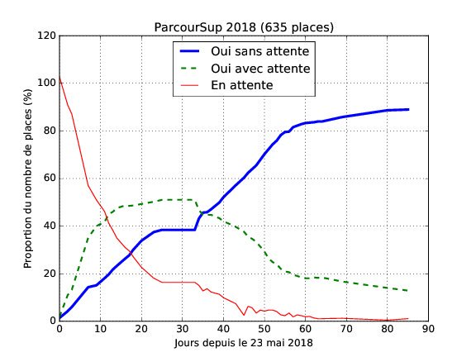
Conséquences sociales
Conséquences pour les établissements
Longue attente des établissements pour avoir la liste des étudiants inscrits.
Taux de remplissage des classes préparatoires du lycée du Parc de Lyon.

Slide 32
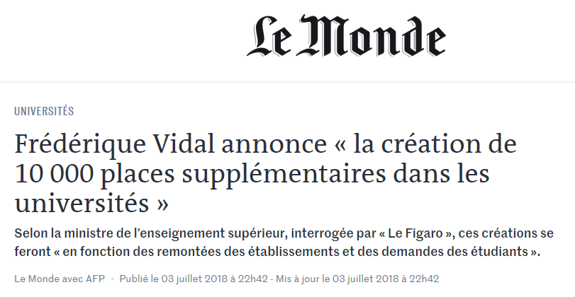
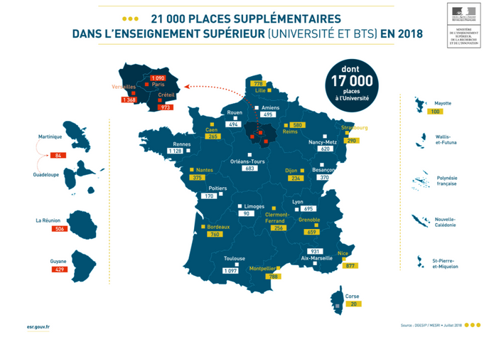
Quelles causes ?
Création de 31000 places dans l’enseignement supérieur : désengorgement des établissements
Infographie des places créées avant le début de la procédure Parcoursup (MESRI)

Slide 33
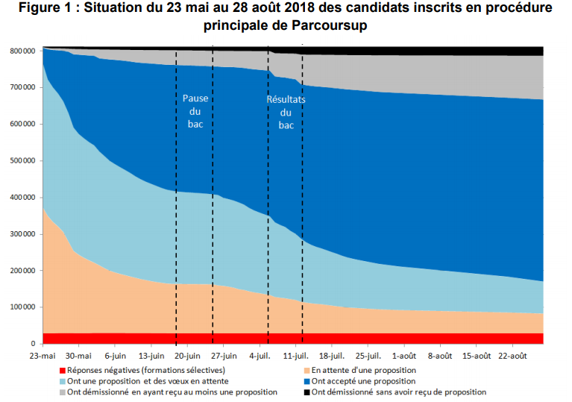
Quelles causes ?
Convergence du processus d’affectation : la procédure n’a pas avancé depuis la mi-juillet
(source : Julien Grenet, Catherine Moisan avec Nagui Bechichi ; MESRI)

Slide 34
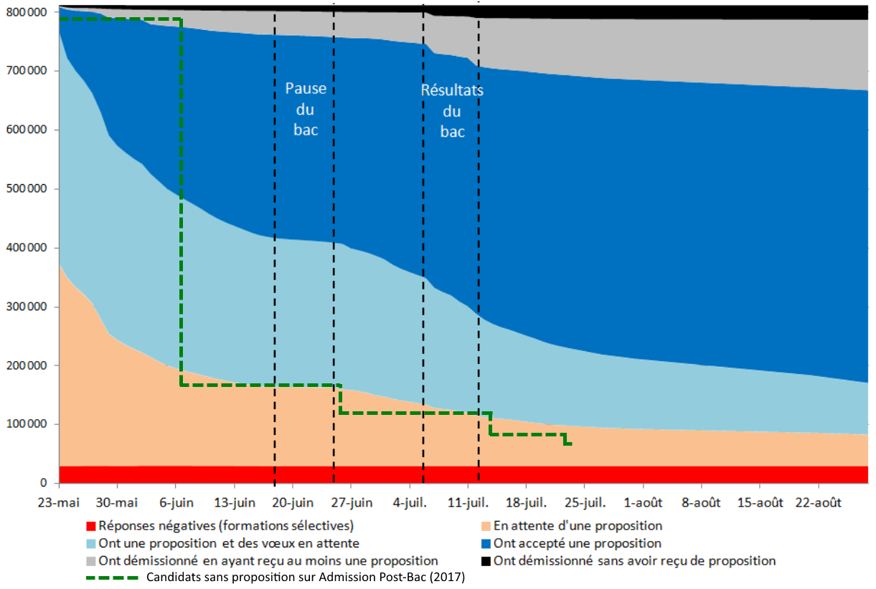
Conclusion
Parcoursup a-t-il été plus efficace qu’Admission Post-Bac ?
Évolution des phases principales d’APB 2017 et de Parcoursup 2018
(source : Julien Grenet, Catherine Moisan avec Nagui Bechichi ; Adrien Chaud ; MESRI)

Slide 35
Conclusion
Nouveautés de Parcoursup 2019
Des délais de réponse raccourcis (5 jours, puis 3 jours) ;
Un calendrier resserré (fin à la mi-juillet) ;
Une pseudo-hiérarchisation des vœux possible à l’été.

Slide 36
Pour plus de détails :
LANOIR Noëlle, BERRY Gérard, DAUCHET Max, GRENET Julien, LUCCHESI Laure et MOISAN Catherine. Rapport au parlement du Comité Éthique et Scientifique de Parcoursup. Janvier 2019, 160 pages.

